Slide 1
边界层流动
Y方向
X方向

Slide 2
数学模型
不可压缩层流边界层的控制方程为：
湍流平均运动控制方程：

Slide 3
数学模型
使用涡粘模式封闭方程：
将涡粘假设代入雷诺方程：
补充两方程模型的控制方程组:

Slide 4
数学模型
通用控制方程：
其中对应连续方程：
对应层流边界层流向动量方程：
对于湍流边界层：

Slide 5
数学模型
方程离散
N
n
W
w
e
E
s
x方向迎风格式离散：
S

Slide 6
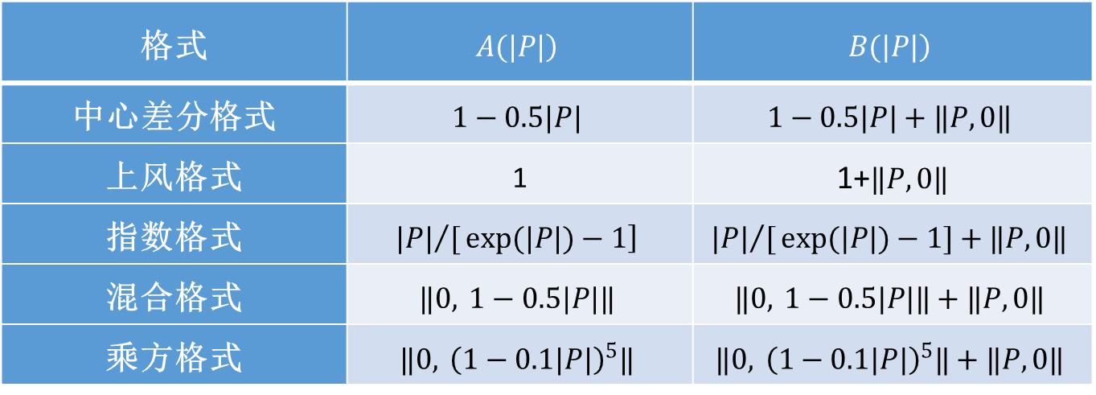
数学模型
N
n
方程离散
y方向用通用格式离散：
W
w
e
E
s
S
格式 | $$\left.A(|P|\right)$$ | $$\left.B(|P|\right)$$
中心差分格式 | $$1−0.5|P|$$ | $$1−0.5|P|+‖P,0‖$$
上风格式 | 1 | 1+$‖P,0‖$
指数格式 | $$\left.{|P|}/[exp(|P|)−1\right]$$ | $${|P|}/[exp(|P|)−1]+‖P,0‖$$
混合格式 | $$‖0, 1−0.5|P|‖$$ | $$‖0, 1−0.5|P|‖+‖P,0‖$$
乘方格式 | $$‖0, {\left(1−0.1|P|\right)}^{5}‖$$ | $$‖0, {\left(1−0.1|P|\right)}^{5}‖+‖P,0‖$$

Slide 7
数学模型
N
n
源项处理：
层流中无源项，S=0
W
w
e
E
湍流中：
s
S
表示上一步结果

Slide 8
数学模型
N
n
最终方程变为：
W
w
e
E
s
其中：
S

Slide 9
求解过程
1.计算域及流体参数
选择构建了如下图所示的计算区域
网格划分在x和y方向分别为200个节点
选择液态水作为流体
Notes:
一般来说，由于速度梯度大，需要对于边界层底部与入口加密，由于计算域小，计算量不大，整体选择构建了如下图2所示的计算区域，沿来流方向的长度为0.5m，垂直于来流方向为0.1m，网格划分在x和y方向分别为200个节点。选择液态水作为流体，计算参数:液体密度为998.2kg/m3，液体粘性系数为0.001003kg/ms,为了保证流动为层流，根据层流的雷诺数范围采用的均匀来流速度为0.002m/s

Slide 10
求解过程
2.边界条件
层流：
根据层流的雷诺数范围采用的均匀来流速度为0.002m/s，入口直接给定来流速度U=0.002，V=0
壁面使用无滑移条件，速度为0
出口与边界层外边界使用充分发展边界
湍流：
参考老师给的程序，入口除了给定速度外，入口给定湍动能为动能的0.2%，耗散率取为0
壁面处湍动能与耗散率为0
出口与边界层外边界使用充分发展边界

Slide 11
求解过程
3.数值计算
Notes:
注意到本算例不采用直接求解，使用迭代求解

Slide 12
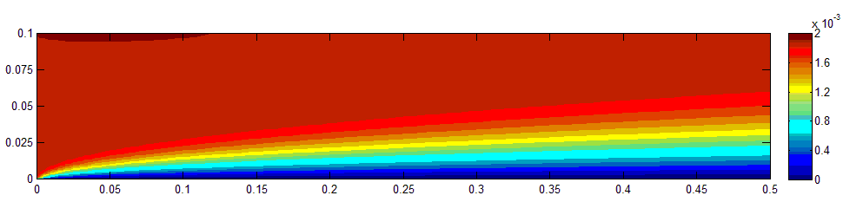
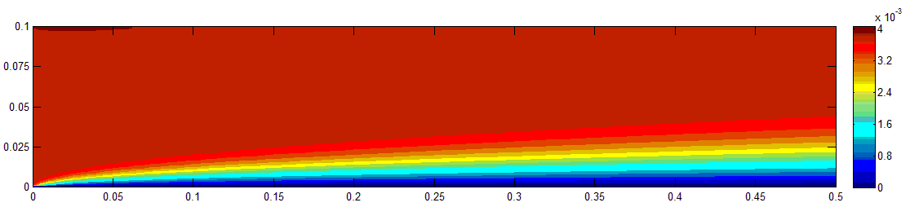
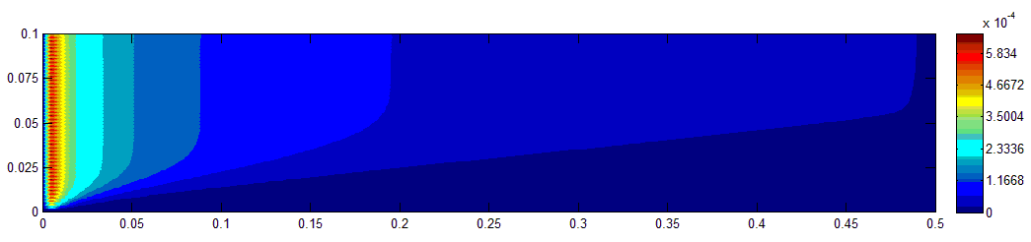
层流计算结果
U速度(x方向入口速度分别为0.002与0.004)：
V速度（x方向入口速度为0.002）：

Slide 13
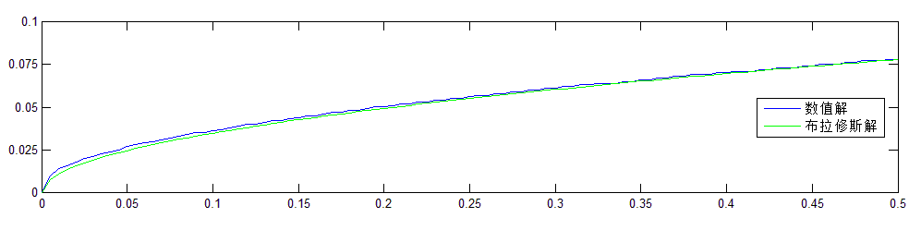
层流计算结果
与布拉修斯解比较：
布拉修斯近似解计算得到的计算域出口位置的边界层厚度约与使用本题编写的基于有限体积法的层流边界层流动计算程序得到的结果基本相同

Slide 14
湍流计算结果
U速度：
V速度：
结果看出，在相同条件下，流动变为湍流后边界层变厚，与理论一致

Slide 15
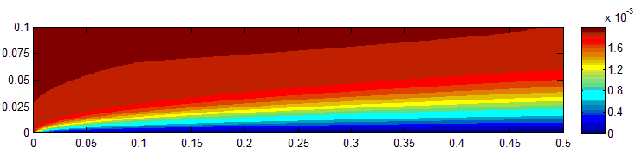

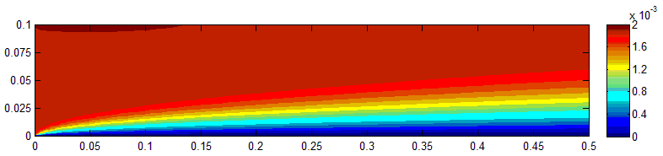
不同格式计算结果
迎风格式：
混合格式：
乘方格式：

Slide 16
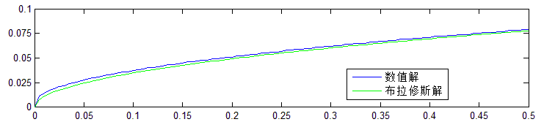

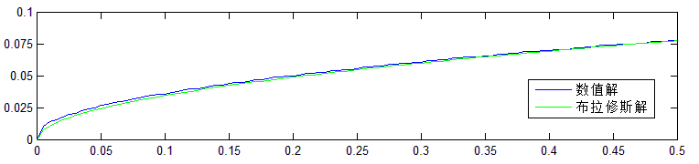
不同格式计算结果
迎风格式：
混合格式：
乘方格式：

